Slide 1
Machine learning y deep learning
Rolando Gonzales Martinez, PhD
Fellow postdoctoral Marie Skłodowska-Curie
Universidad de Groningen (Países Bajos)
Investigador (researcher)
Iniciativa de Pobreza y Desarrollo Humano de la Universidad de Oxford (UK)

Slide 2
Contenido del curso
(3) Fundamentos de Machine Learning
· Preprocesamiento de datos: detección, limpieza y tratamiento de datos.
· Selección y extracción de características.
· Modelos de regresión y clasificación: árboles de decisión, bosques aleatorios, máquinas de soporte vectorial, redes elásticas y otros modelos y algoritmos
· Laboratorio: Implementación de modelos de machine learning básicos.

Slide 3
Preprocesamiento de datos: detección, limpieza y tratamiento de datos
Imputación de missings (datos perdidos):
Hot deck: seleccionar un valor fijo de otra observación con las mismas covariables, en la misma base de datos
Cold deck: seleccionar un valor fijo de otra observación con las mismas covariables, en una base externa diferente
Imputación con la media, la mediana u otra medida de tendencia central
Imputación con regresión: se utiliza el ajuste de una regresión para imputar el valor perdido.
Imputación múltiple con ecuaciones encadenadas (MICE): asume los criterios MCAR y MAR de Rubin.
…
Métodos sin imputación pero que consideran valores missing: Máxima Verosimilitud de Información Completa (FIML). Asume MCAR y MAR.

Slide 4
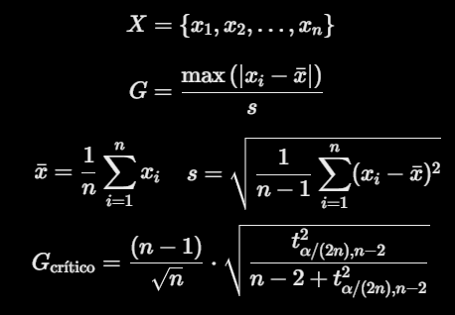
Preprocesamiento de datos: detección, limpieza y tratamiento de datos
Detección de outliers:
Metodos clasicos: basados en la desviación estándar.
No-parametricos: en base al rango intercuartil.
Inferenciales: test de Grubbs, el test de Dixon (nula: no hay outliers).
Métodos modernos en el contexto de ML: isolation forests, LOF

Slide 5
Preprocesamiento de datos: detección, limpieza y tratamiento de datos
Tratamiento de outliers:
Eliminar los outliers (trimming)
Transformar la variables
Winsorizacion: limitar los valores extremos a un percentil específico
Imputación con la tendencia central
Utilizar modelos que sean robustos a outliers (RF, SVM)

Slide 6
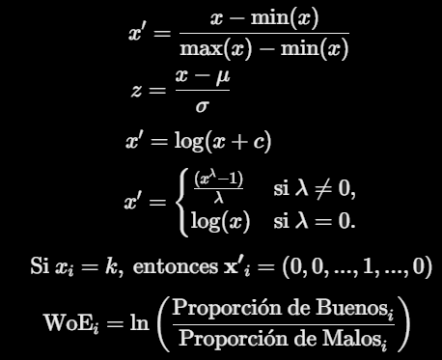
Preprocesamiento de datos: detección, limpieza y tratamiento de datos
Transformaciones de datos:
Escalamiento min-max y normalización
Transformación logarítmica
Transformación de Box-Cox
Binarización de variables categóricas
Transformación de variables categóricas y continuas en WoE

Slide 7
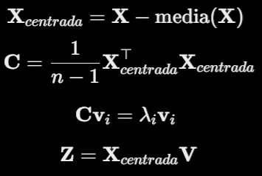
Preprocesamiento de datos: detección, limpieza y tratamiento de datos
Reducción de la dimensionalidad:
Reduce el ruido en los datos
Reduce la multicolinealidad (mejorando la precisión)
Reduce la complejidad computacional (acelera el entrenamiento)
Puede mejorar el desempeño de los modelos ML al eliminar caracteristicas (features) redundantes o irrelevantes.
Facilita la visualización

Slide 8
Machine learning y deep learning: feature selection
Rolando Gonzales Martinez, PhD
Fellow postdoctoral Marie Skłodowska-Curie
Universidad de Groningen (Países Bajos)
Investigador (researcher)
Iniciativa de Pobreza y Desarrollo Humano de la Universidad de Oxford (UK)

Slide 9
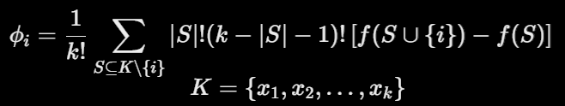
SHapley Additive exPlanations (SHAP)
El valor de Shapley ϕ de una característica i = 1,2,...,K es la contribución promedio de esa característica a las predicciones, respecto a todas las combinaciones posibles de características en un modelo:
S es un subconjunto de características que no incluye a i
K es el conjunto de todas las características
∣S∣ es la cardinalidad del subconjunto S
f(S) es la predicción del modelo cuando solamente se utilizan las características en el subconjunto S
f(S∪{i}) es la predicción del modelo cuando se añade a la característica i a S
k! es el factorial de k (todas las permutaciones posibles de las características)

Slide 10
SHapley Additive exPlanations (SHAP)
Limitaciones:
Sensible a outliers
Sensible a la presencia de multicolinealidad
Solamente identifica contribución aditiva
Costo computacional alto en casos de big data
Ventajas:
Existen modificaciones de SHAP para identificar la relevancia de características en modelos complejos: kernel SHAP, tree SHAP, deep SHAP

Slide 11
SHapley Additive exPlanations (SHAP)
Interpretación:
Magnitud: El valor absoluto de SHAP indica la magnitud de la contribución de esa característica a la predicción. Cuanto mayor sea el valor absoluto, mayor será el impacto de la característica en la predicción.
Signo: El signo del valor SHAP indica la dirección del impacto:
Un valor SHAP positivo significa que la característica aumenta la predicción (la empuja hacia la clase positiva o aumenta el valor predicho en regresión).
Un valor SHAP negativo significa que la característica disminuye la predicción (la empuja hacia la clase negativa o disminuye el valor predicho en regresión).
Nota epistemológica: los valores de SHAP (y los resultados de ML en general) no implican causalidad

Slide 12
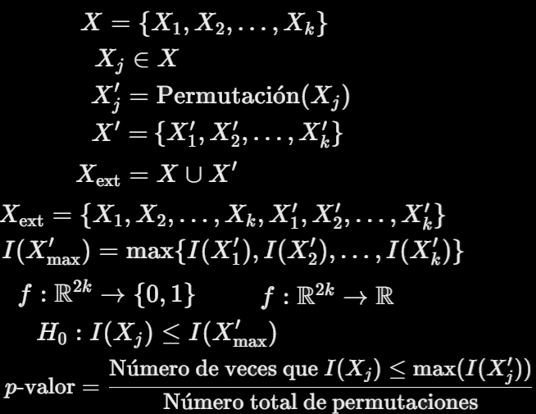
Boruta
El algoritmo de Boruta identifica las características relevantes en un conjunto de datos creando características sombra (shadow features)
Para cada característica original, Boruta compara su importancia con la máxima importancia observada entre las características sombra
Boruta realiza una prueba de hipótesis para determinar si la importancia de la característica original es significativamente mayor que la importancia máxima de las sombras (nula: la característica es irrelevante)

Slide 13
Machine learning y deep learning: bosques aleatorios
Rolando Gonzales Martinez, PhD
Fellow postdoctoral Marie Skłodowska-Curie
Universidad de Groningen (Países Bajos)
Investigador (researcher)
Iniciativa de Pobreza y Desarrollo Humano de la Universidad de Oxford (UK)

Slide 14
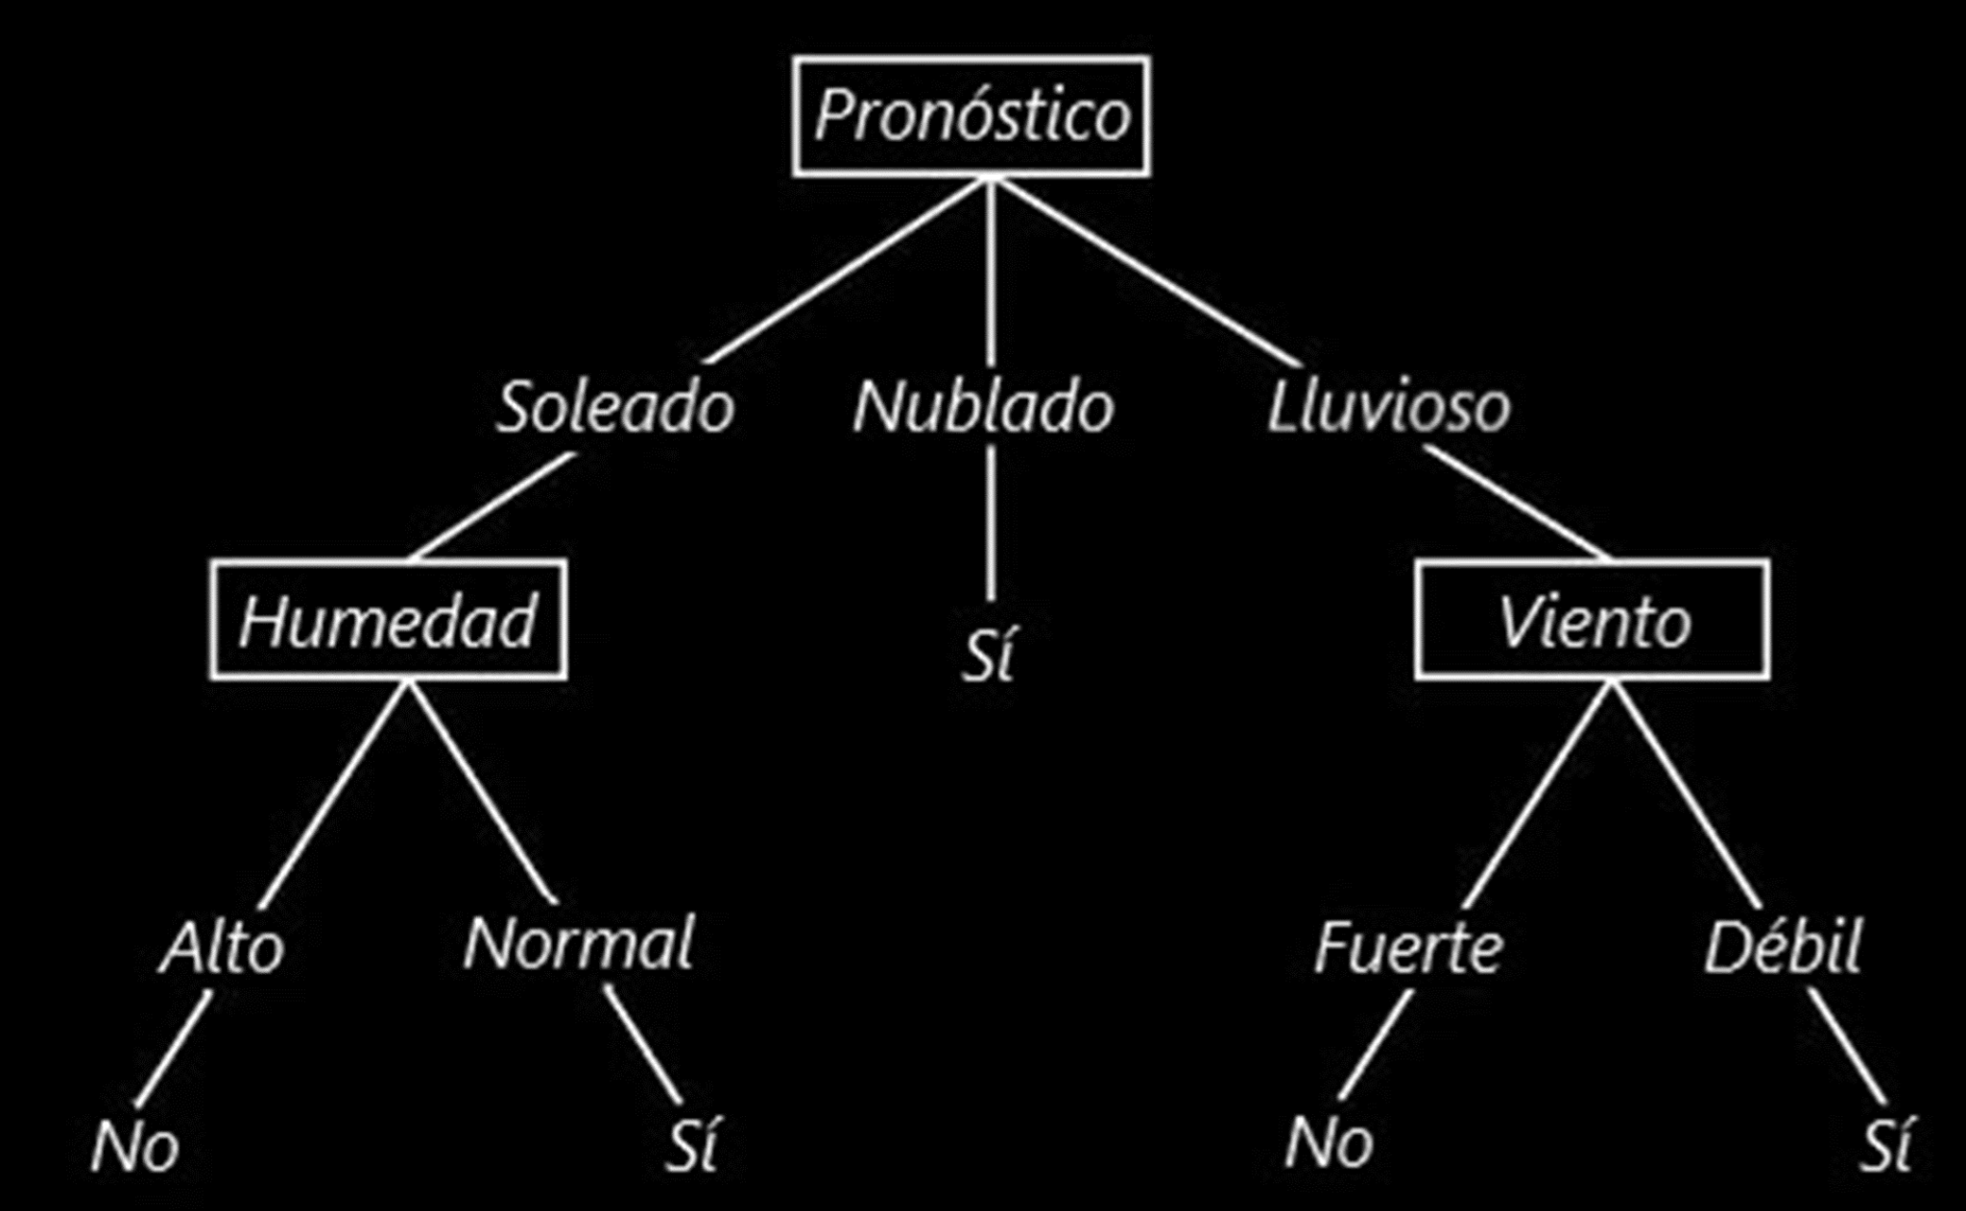
Árbol de decisión
Un árbol de decisión es una estructura jerárquica en la que se realiza una serie de decisiones secuenciales. TIene la siguiente estructura:
Raíz: El nodo superior del árbol donde comienza la división de los datos.
Ramas: que representan las divisiones
Nodos: representan opciones de división para realizar divisiones adicionales
Hojas: Representan las decisiones finales o las clasificaciones.

Slide 15
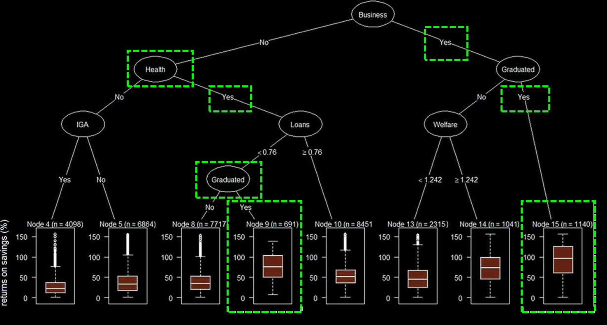
Árbol de decisión
Raíz: El nodo superior del árbol donde comienza la división de los datos.
Ramas: que representan las divisiones
Nodos: representan opciones de división para realizar divisiones adicionales
Hojas: Representan las decisiones finales o las clasificaciones.

Slide 16
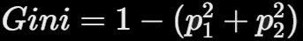
Árbol de decisión: estadigrafo de Gini
El Gini es una medida de pureza utilizada en la construcción de árboles de decisión.
Se usa para evaluar la calidad de una división o partición en los nodos del árbol. El objetivo del índice de Gini es determinar cuán mezclados están los datos
El Gini mide la proporción de clases en un nodo particular.
El índice de Gini oscila entre 0 y 0.5.
Gini = 0: Indica que todas las instancias en el nodo pertenecen a una sola clase, es decir, el nodo es puro.
Gini cercano a 0.5: Indica que las instancias en el nodo están distribuidas equitativamente entre las clases, lo que significa que el nodo es impuro.

Slide 17
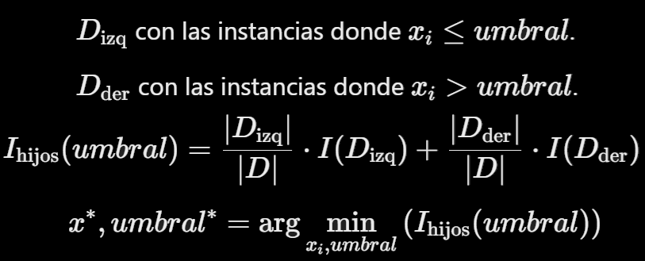
Árbol de decisión: Nodo Raiz
El nodo inicial del árbol de decisión se escoge mediante una evaluación de todas las características (features) y posibles umbrales, seleccionando la combinación que minimice la impureza de los nodos hijos resultantes:

Slide 18
Árbol de decisión: Algoritmo
1. Selección de la Característica y el Umbral de partición:
Para cada característica: El algoritmo evalúa todos los posibles puntos de división (umbrales).
Para cada umbral posible: Se separan las muestras en dos grupos: uno donde la característica es menor o igual al umbral, y otro donde es mayor.
Cálculo del Gini: Se calcula el Gini para los ramas resultantes de la división.
2. Elección del Mejor Umbral de partición:
Comparación de la pureza: Se comparan los Ginis de las posibles divisiones. El objetivo es minimizar la impureza (Gini < 0.5) en los nodos hijos.
Selección del umbral: Se selecciona el umbral que produce la mayor reducción del Gini (reducción impureza). Esto significa que se selecciona el umbral que resulta en los nodos hijos más puros posibles.

Slide 19
Árbol de decisión: Algoritmo
3. División del Nodo:
Una vez seleccionado el umbral óptimo, el nodo se divide en dos ramas: una para las instancias que cumplen con la condición (es decir, donde el valor de la característica es menor o igual al umbral) y otra para las que no (donde el valor es mayor al umbral).
4. Repetición del Proceso:
Este proceso se repite recursivamente para cada nodo hijo hasta que se cumpla un criterio de detención (por ejemplo, cuando todos los nodos son puros, o cuando no se puede reducir significativamente la impureza).

Slide 20
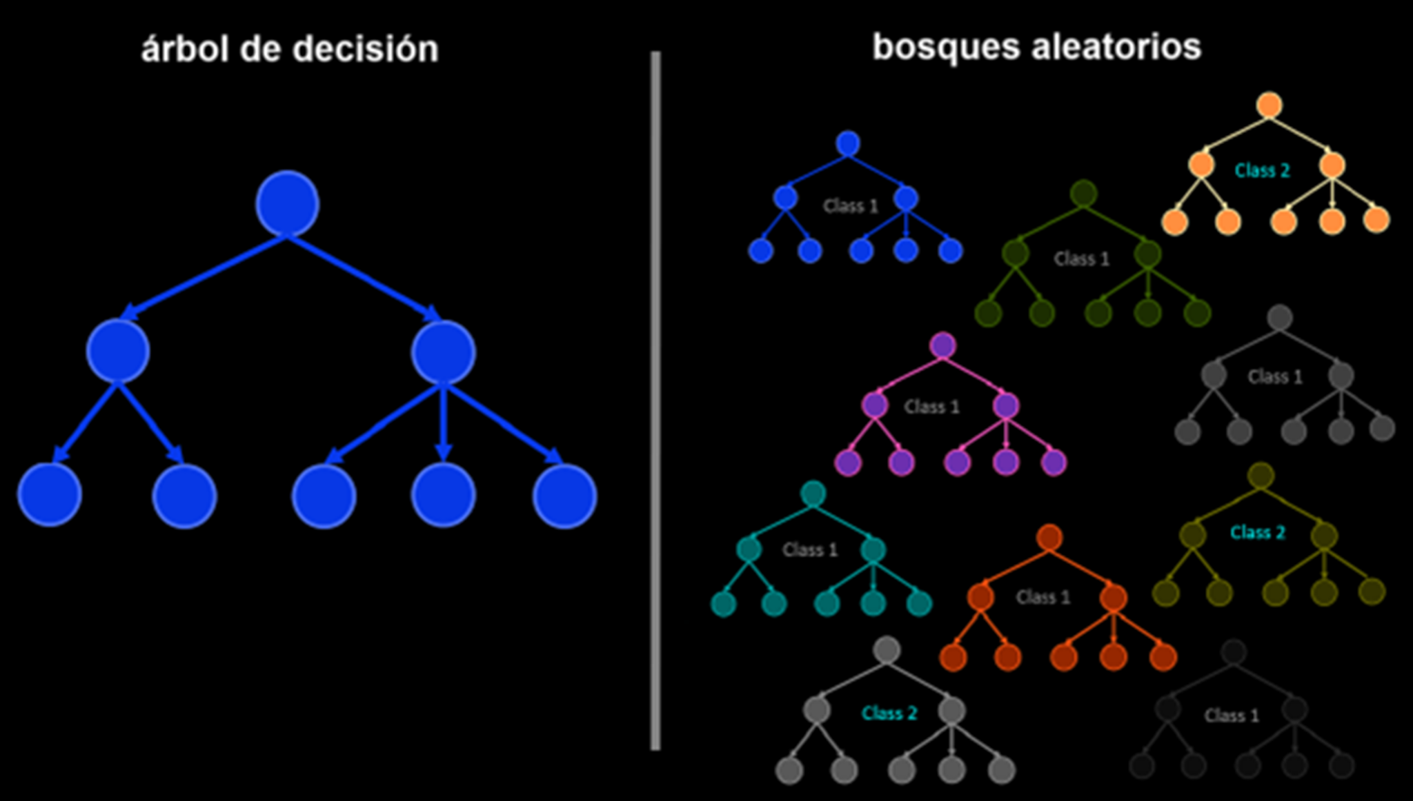
Bosques aleatorios
Los bosques aleatorios son algoritmos de aprendizaje supervisado que combina la salida de múltiples árboles de decisión.

Slide 21
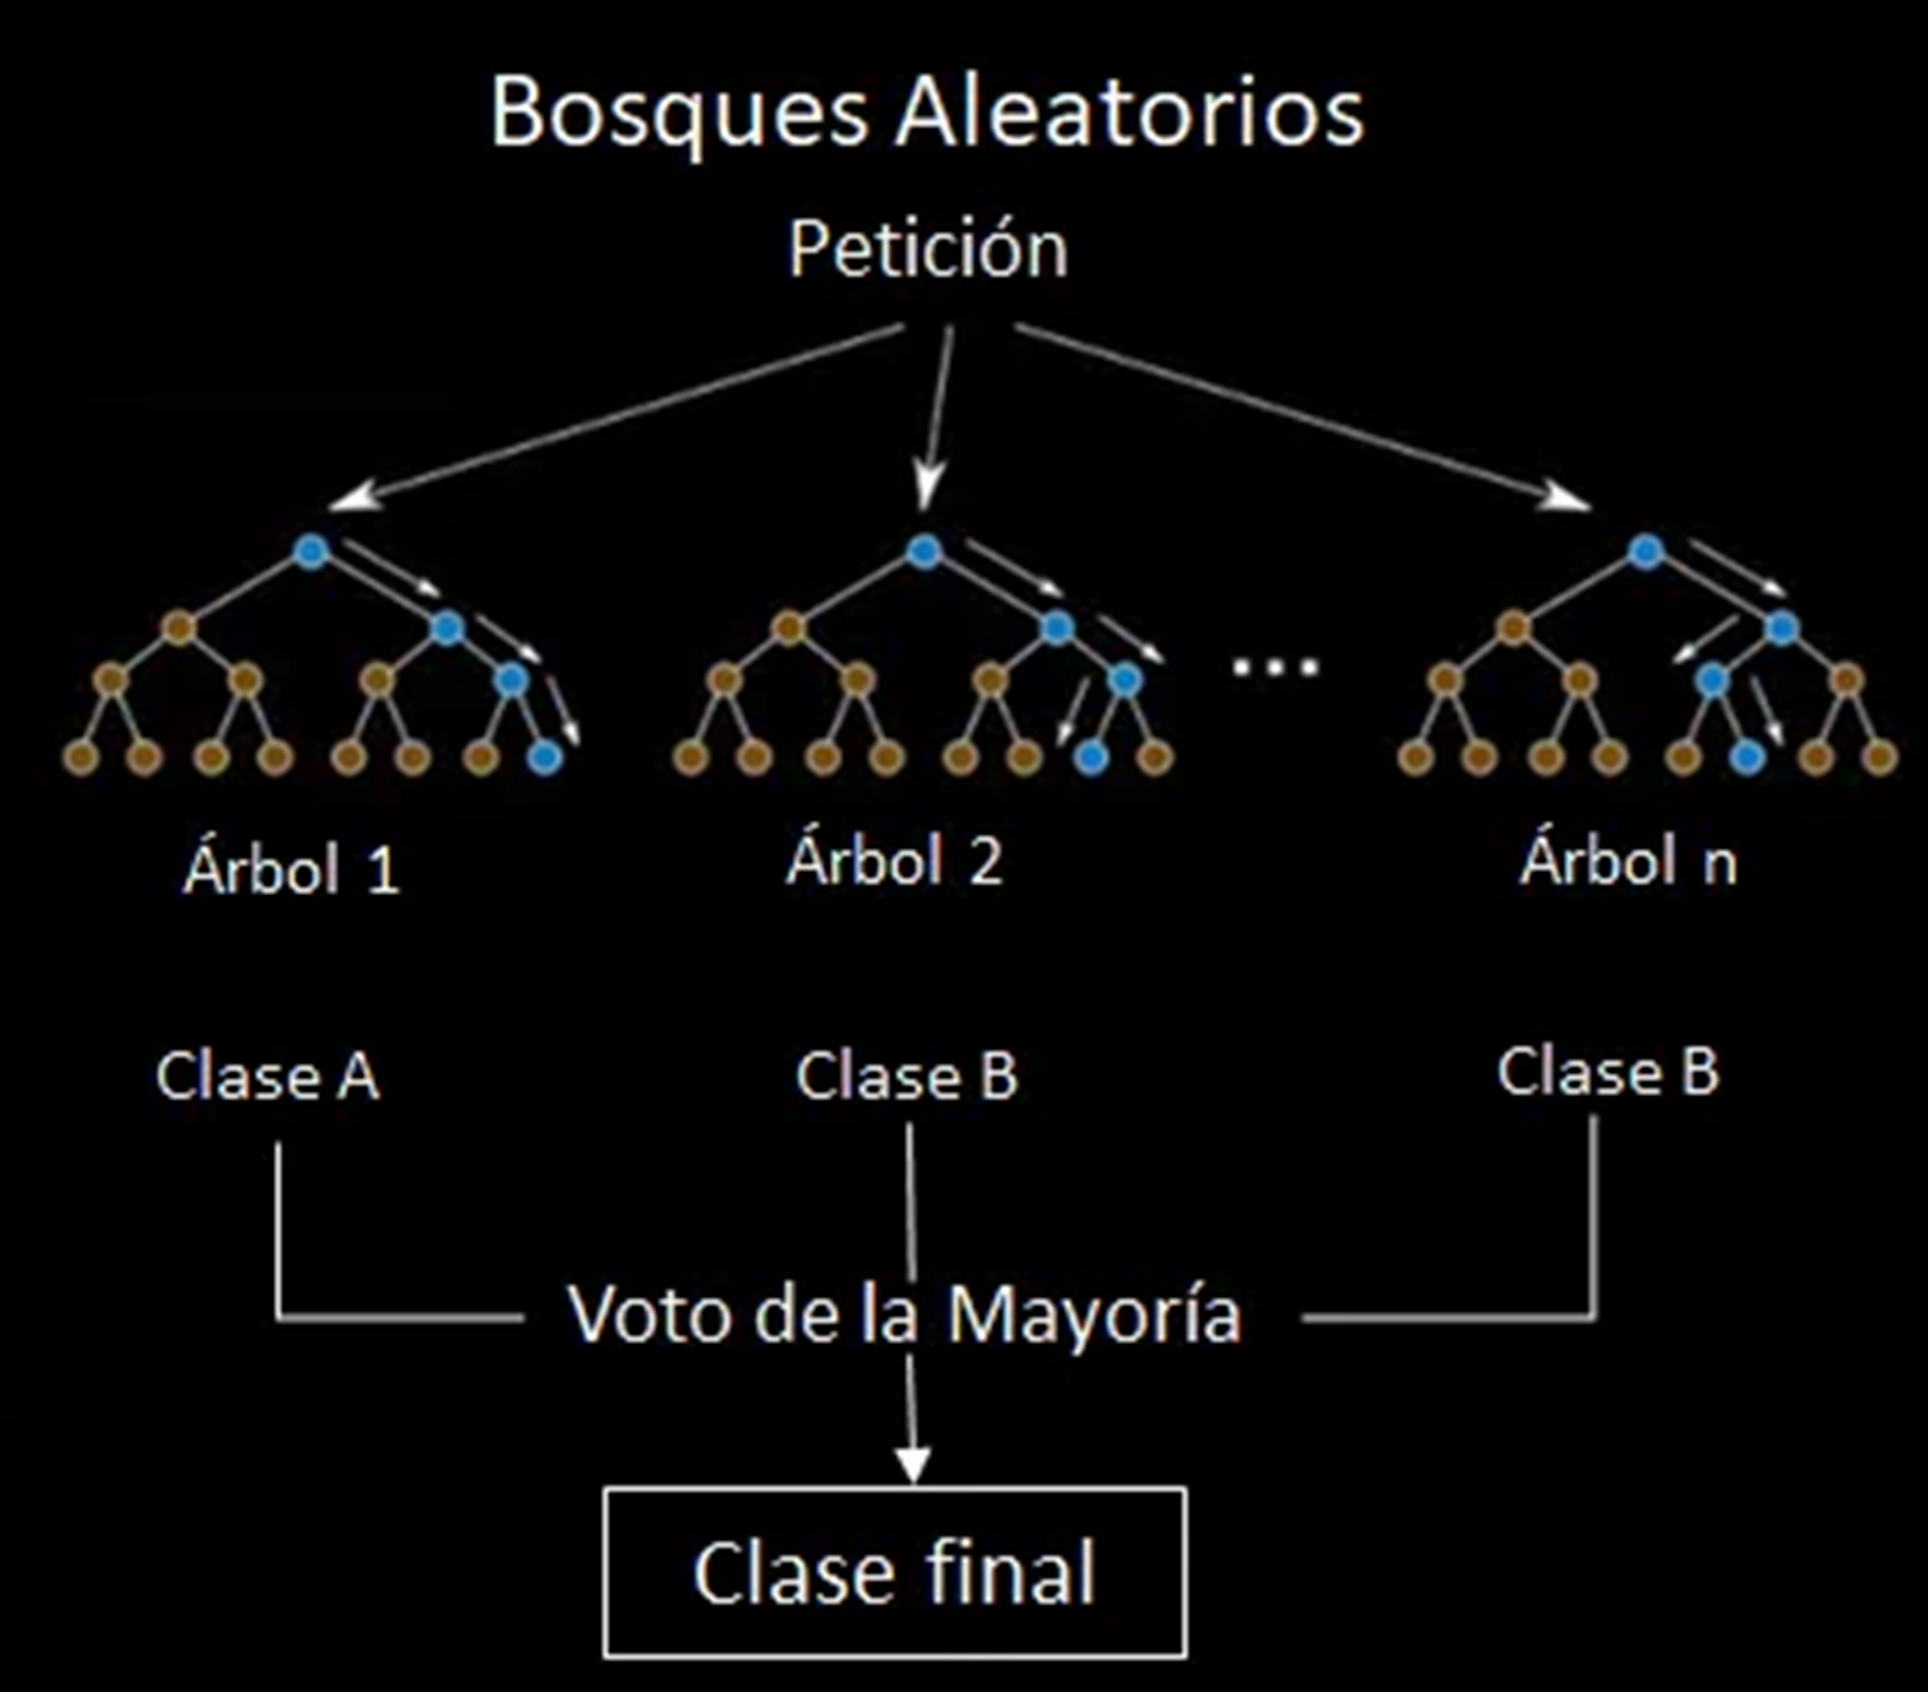
Bosques aleatorios
La clasificación final es el resultado de la agregación de las clasificaciones individuales de los árboles de decisión individuales:

Slide 22
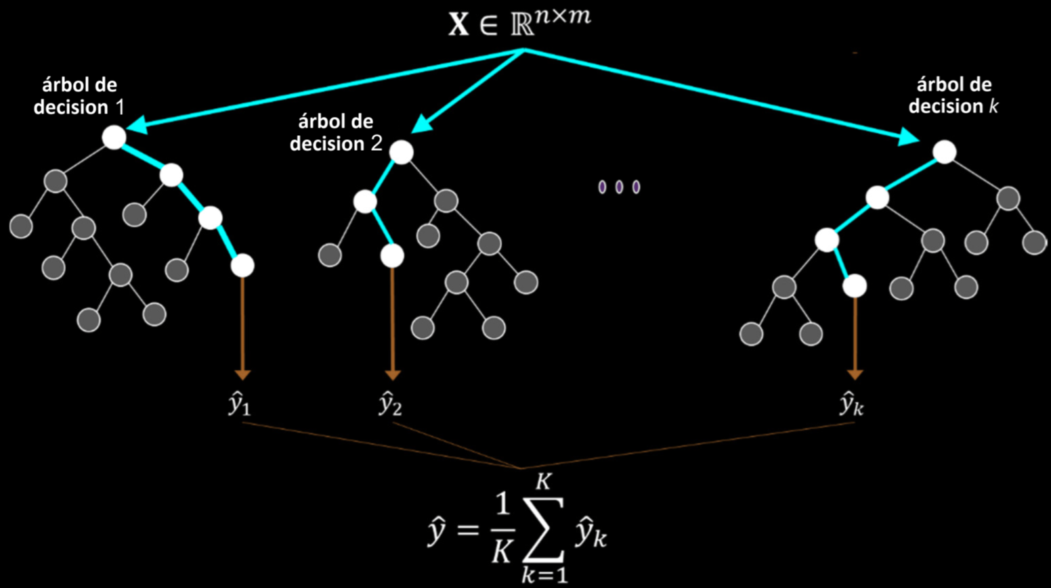
Bosques aleatorios
Por ejemplo: en el caso de datos continuos, el resultado final del bosque aleatorio es el promedio de las predicciones individuales de cada árbol:

Slide 23
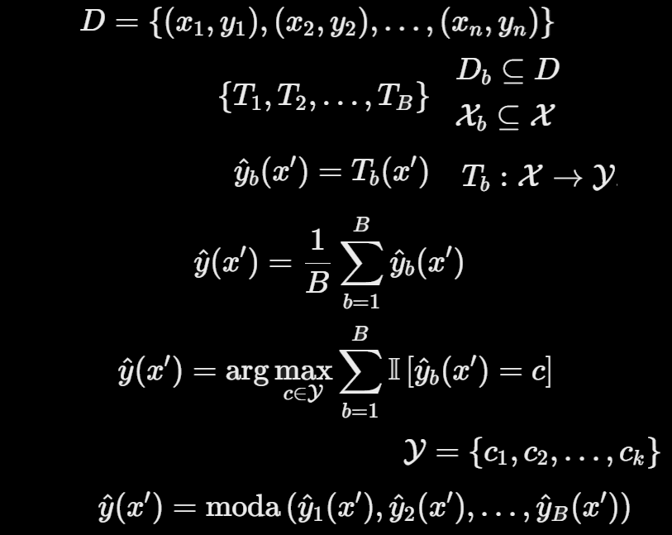
Bosques aleatorios
Cada árbol en el bosque se entrena usando una muestra diferente de los datos original. Estas muestras se obtienen mediante muestreo con reemplazo.
En cada árbol, se considera solamente un subconjunto aleatorio de características (features) para decidir la mejor división.

Slide 24
Bosques aleatorios
Ventajas
Se aplica con inputs y outputs categóricos y continuos
Es paralelizable
Es robusto ante valores atípicos
Funciona bien con datos desbalanceados
Cuanto mayor es la cantidad de árboles, más preciso es el resultado, pero hay que tener cuidado con el sobreajuste
Puede generalizar mejor debido al uso de múltiples árboles de decisión
Desventajas:
Interpretabilidad: los modelos de bosque aleatorios no son fácilmente interpretables
Para conjuntos de datos muy grandes, el tamaño de los árboles puede consumir mucha memoria.
Puede tender al sobreajuste, por lo que es necesario ajustar los hiperparámetros.

Slide 25
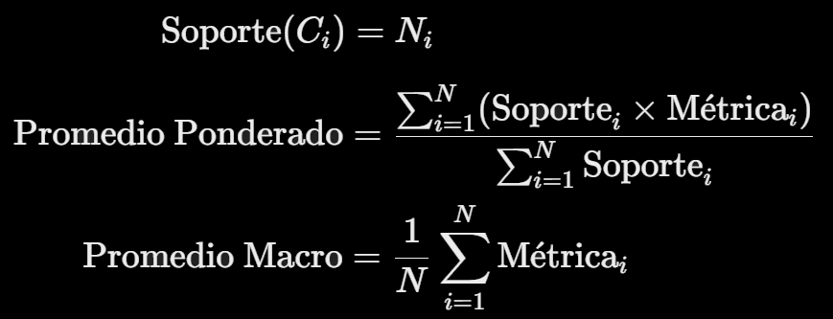
Bosques aleatorios: medidas de evaluación
El soporte para una clase C es simplemente el número de ejemplos en el conjunto de prueba que pertenecen a esa clase. Un soporte alto en una clase permite calcular métricas más robustas y confiables para esa clase.
El Promedio Macro y el Promedio Ponderado son dos formas de promediar las métricas de rendimiento (como precisión, recall, F1-score) a través de todas las clases en un problema de clasificación.

Slide 26
Bosques aleatorios: medidas de evaluación
El Promedio Macro trata a todas las clases por igual, independientemente de cuántas instancias haya en cada clase. Es útil cuando cuando se busca que el modelo tenga un rendimiento equilibrado en todas las clases.
El Promedio Ponderado da más importancia a las clases con más instancias. Es útil en clases desbalanceadas porque refleje el rendimiento en las clases más representadas cuando estas son de interés.

Slide 27
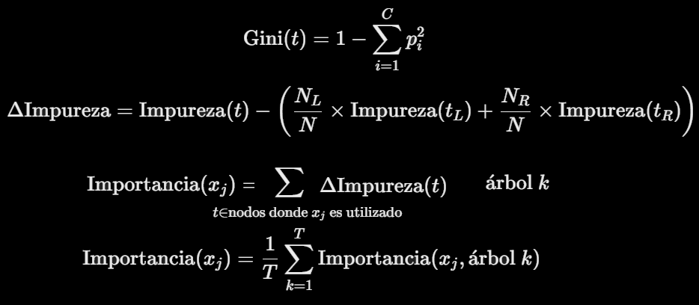
Bosques aleatorios: cálculo de importancia de features
El cálculo de la importancia de las variables en un modelo de Random Forests se basa en la reducción de la impureza (Gini < 0.5) en los t-nodos de los árboles de decisión.

Slide 28
Machine learning y deep learning: maquinas de soporte vectorial
Rolando Gonzales Martinez, PhD
Fellow postdoctoral Marie Skłodowska-Curie
Universidad de Groningen (Países Bajos)
Investigador (researcher)
Iniciativa de Pobreza y Desarrollo Humano de la Universidad de Oxford (UK)

Slide 29
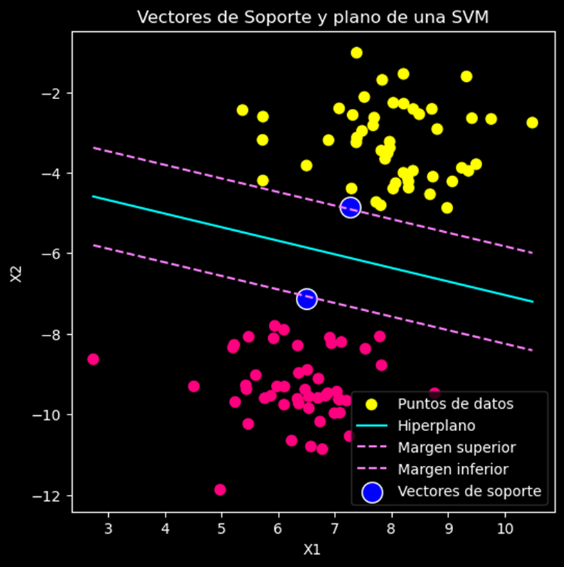
Máquinas de soporte vectorial
En lugar de simplemente encontrar una línea que separa las clases, SVM busca la línea que no solo las separa, sino que lo hace de tal manera que la distancia desde la línea hasta los puntos más cercanos (de ambas clases) sea lo amplia posible.
El margen es la banda alrededor del {hiper)plano dentro de la cual ningún punto de datos se encuentra (idealmente).
Los vectores de soporte son los puntos en el margen que definen la posición del (hiper)plano.

Slide 30
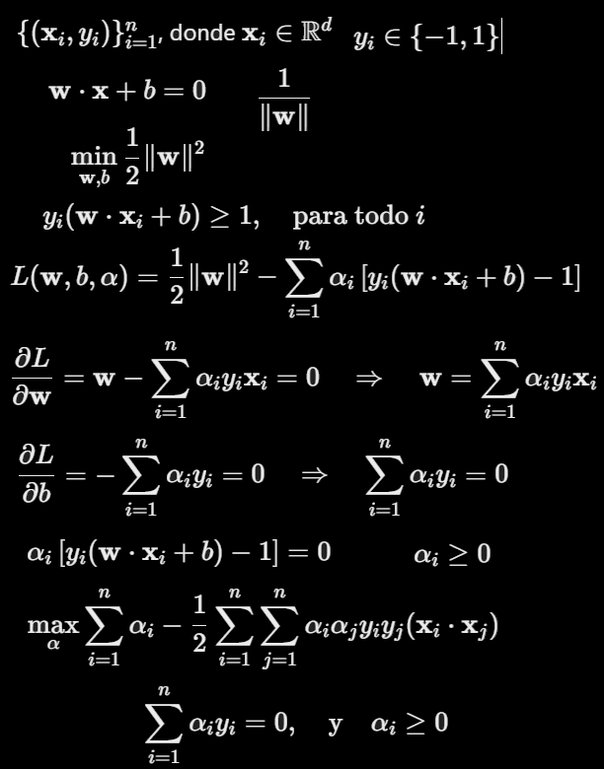
Máquinas de soporte vectorial
Formalmente:
El objetivo del SVM es maximizar el margen, sujeto a restricciones.
Las restricciones se incorporan en la función objetivo mediante multiplicadores de Lagrange para n-datos, con condiciones Karush-Kuhn-Tucker
La función objetivo tiene forma dual, sujeta a restricciones, y se resuelve con métodos numéricos.

Slide 31
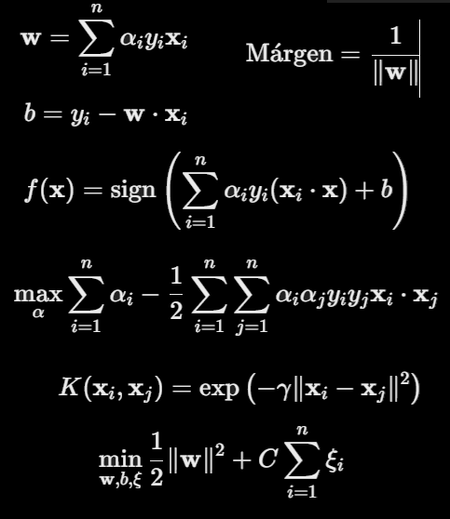
Máquinas de soporte vectorial
Los valores de 𝛼 definen cuáles de los puntos de datos se convierten en vectores de soporte, se utilizan para calcular el margen, el sesgo, y para clasificar los datos en clases.
En problemas no linealmente separables, se utiliza el “truco de kernel”: se reemplaza una función kernel no-lineal en la función de optimización dual
En problemas en que existe un cierto grado de superposición de clases, se agrega un término de penalización controlado por el hiperparámetro C.

Slide 32
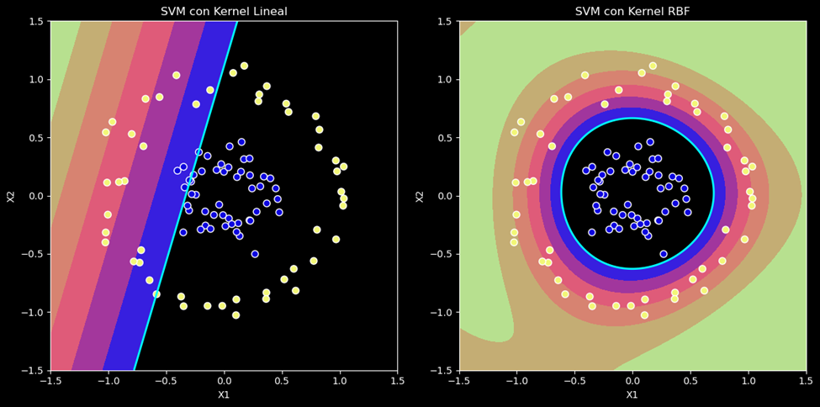
Máquinas de soporte vectorial

Slide 33
Máquinas de soporte vectorial suave (soft SVM)
El hiperparámetro C controla el trade-off entre maximizar el margen y minimizar los errores de clasificación:
C alto:
El margen será mas estrecho.
Mejor clasificación
Podría resultar en sobreajuste.
C bajo:
El margen será más amplio.
Algunos puntos de datos quedarán mal clasificados o dentro del margen
Un C bajo introduce más tolerancia a los errores y puede mejorar la capacidad del modelo para generalizar a datos no vistos
Podría resultar en un subajuste si C es demasiado bajo.

Slide 34
Machine learning y deep learning: Redes elásticas
Rolando Gonzales Martinez, PhD
Fellow postdoctoral Marie Skłodowska-Curie
Universidad de Groningen (Países Bajos)
Investigador (researcher)
Iniciativa de Pobreza y Desarrollo Humano de la Universidad de Oxford (UK)

Slide 35
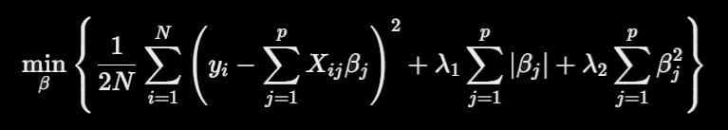
Redes elásticas
Elastic Nets son útiles en situaciones donde las variables predictoras están altamente correlacionadas o cuando el número de variables es mayor que el número de observaciones.
La regularización Elastic Net busca encontrar una solución que minimice la función de pérdida con penalización combinada de L1 (Lasso) y L2 (Ridge).

Slide 36
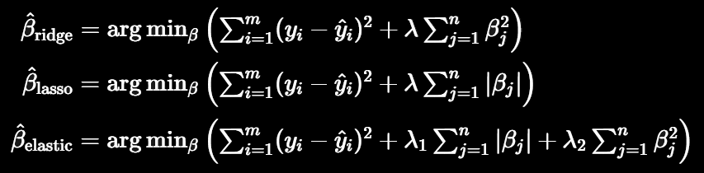
Regularización y redes elásticas
Lasso (Least Absolute Shrinkage and Selection Operator, L1), Ridge (L2), y Elastic Nets son técnicas de regularización que permiten reducir el sobreajuste y lidiar con multicolinealidad y variables redundantes:

Slide 37
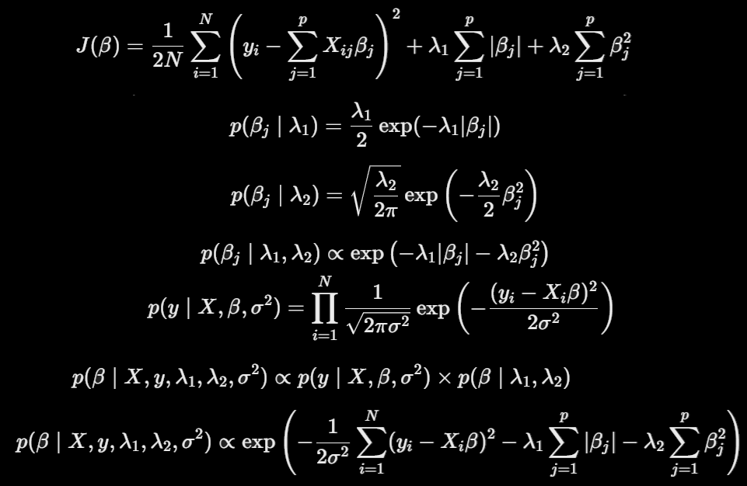
Redes elásticas Bayesianas

Slide 38
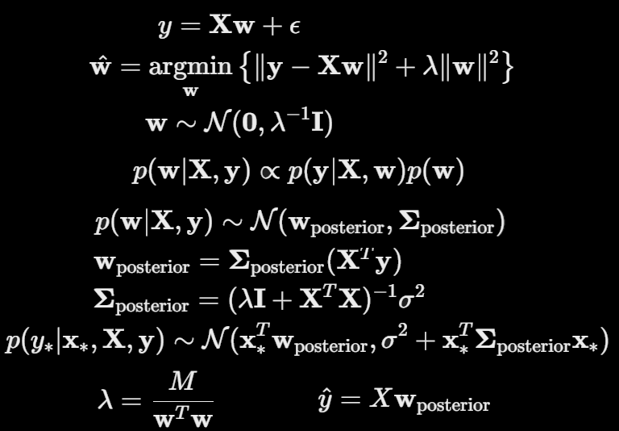
Ridge Bayesiano

Slide 39
Machine learning y deep learning: XGBoost
Rolando Gonzales Martinez, PhD
Fellow postdoctoral Marie Skłodowska-Curie
Universidad de Groningen (Países Bajos)
Investigador (researcher)
Iniciativa de Pobreza y Desarrollo Humano de la Universidad de Oxford (UK)

Slide 40
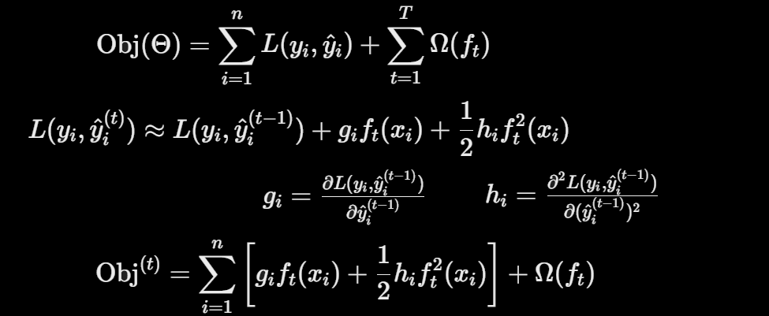
XGBoost (Extreme Gradient Boosting)
XGBoost busca minimizar una función objetivo que combina la función de pérdida con un término de regularización en los t = 1,2,...,T árboles del modelo, para obtener estimaciones de Θ (parámetros e hiper parámetros como los pesos de las hojas y las penalizaciones)
Una expansión de Taylor de segundo orden se emplea para aproximar la función de pérdida, utilizando un gradiente g (derivada parcial respecto a la predicción) y un hessiano (segunda derivada parcial respecto a la predicción):

Slide 41
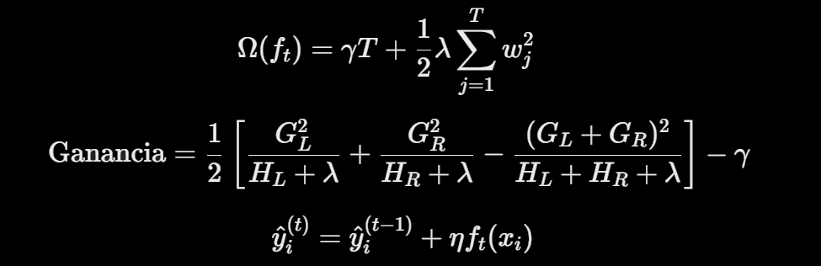
XGBoost (Extreme Gradient Boosting)
En la función de regularización T es el número de árboles, w es el peso asignado a las hojas, γ penaliza la profundidad del árbol y la penalización 𝜆 evita que las hojas crezcan demasiado
Durante la construcción del árbol, cada nodo se divide de manera que maximice la ganancia.
En las predicciones η es la tasa de aprendizaje que escala la contribución de cada nuevo árbol para evitar el sobreajuste.

Slide 42
Machine learning y deep learning: Prophet
Rolando Gonzales Martinez, PhD
Fellow postdoctoral Marie Skłodowska-Curie
Universidad de Groningen (Países Bajos)
Investigador (researcher)
Iniciativa de Pobreza y Desarrollo Humano de la Universidad de Oxford (UK)

Slide 43
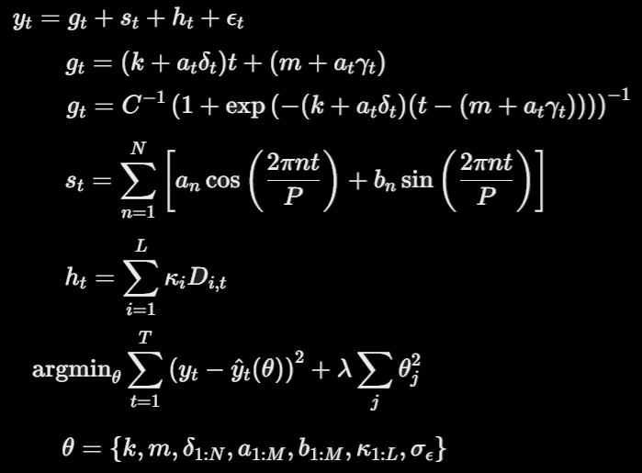
Prophet
Propuesto por Taylor y Letham (2018)*, disponible en: https://github.com/facebook/prophet
Descompone una serie de tiempo en un componente de crecimiento de tendencia (g) un componente estacional (s), un componente de dias festivos (h) y un termino de error (e).
El componente de tendencia (g) se modeliza como un crecimiento lineal o como un crecimiento no-lineal
(*) Taylor, S. J., & Letham, B. (2018). Forecasting at scale. The American Statistician, 72(1), 37-45.

Slide 44
Prophet
La estacionalidad se modela utilizando una suma de funciones de Fourier (del dominio de tiempo al dominio de frecuencia a través de sumas de funciones seno y coseno):
P es el período de la estacionalidad (por ejemplo, 365.25 para anual)
n es el número de términos de Fourier (número de ondas sinusoidales)
a y b​ son los coeficientes que ajustan la amplitud de las ondulaciones seno y coseno

Slide 45
Prophet
En el componente de tendencia:
k es la tasa de crecimiento inicial.
m es el desplazamiento en el tiempo inicial.
δ​ son los cambio en la tasa de crecimiento en los puntos de inflexión.
γ es el cambio en el intercepto en los puntos de inflexión.
a​ es una función indicadora que activa los cambios en los puntos de inflexión

Slide 46
Prophet
Los dias festivos (holidays, h) se ajustan con funciones indicadoras (dummy):
L es el número de días festivos o eventos especiales
κ es el impacto del día festivo iii en la serie
D es una función indicadora que es 1 si el día festivo i ocurre en t, y 0 en otros casos
Prophet se optimiza incluyendo un término de regularización L2

Slide 47
Laboratorios
AIMLDL_0301.ipynb: árboles de decisión y bosques aleatorios aplicados al análisis de enfermedades cardiacas.
AIMLDL_0302.ipynb: bosques de aislamiento, local outlier factors y tratamiento de datos
AIMLDL_0303.ipynb: máquinas de soporte vectorial, el truco kernel y máquinas de soporte vectorial suaves.
AIMLDL_0304.ipynb: máquinas de soporte vectorial y máquinas de soporte vectorial suaves aplicadas al análisis de enfermedades cardiacas.
AIMLDL_0305.ipynb: Estimación y comparación de múltiples modelos de machine learning: máquinas de soporte vectorial, bosques aleatorios, ridge, LASSO, redes elasticas, Bayesian ridge, XGBoost
AIMLDL_0306.ipynb: Feature selection con Boruta y SHAP
AIMLDL_0301.R: Pronóstico de precios del BitCoin con Prophet

